Slide 1
Воспитание духовно-нравственных качеств у младших школьников

Slide 2
«Современный национальный воспитательный идеал — это высоконравственный, творческий, компетентный гражданин России, принимающий судьбу Отечества как свою личную, осознающий ответственность за настоящее и будущее своей страны, укоренённый в духовных и культурных традициях многонационального народа Российской Федерации»

Slide 3
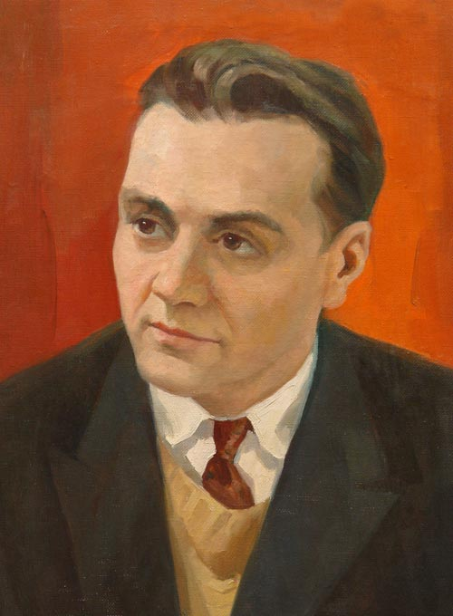
«необходимо заниматься нравственным воспитанием ребенка, учить "умению чувствовать человека"
незыблемая основа нравственного убеждения закладывается в детстве и раннем отрочестве, когда добро и зло, честь и бесчестье, справедливость и несправедливость доступны пониманию ребенка лишь при условии яркой наглядности, очевидности морального смысла того, что он видит, делает, наблюдает»
Василий Александрович Сухомлинский, выдающийся советский педагог-новатор,
писатель. Член-корреспондент Академии педагогических наук СССР (1968),
кандидат педагогических наук

Slide 4
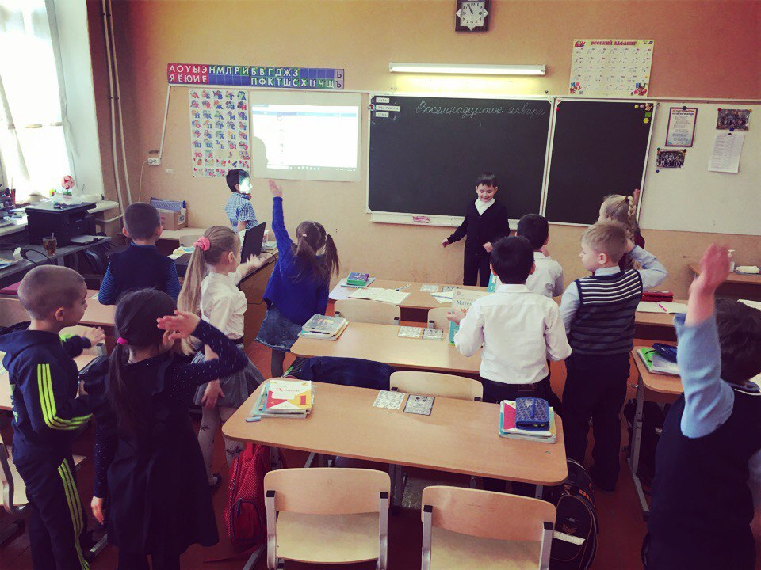

Slide 5

Литературное
чтение

Slide 6





